Slide 1
Ενότητα 5 Κατανόηση του ψηφιακού ακτιβισμού
Υποενότητα 2: Ψηφιακές δεξιότητες και συμβουλές για ψηφιακό ακτιβισμό

Slide 2
Ψηφιακές ικανότητες
Ποιες είναι οι ψηφιακές ικανότητες;
«Η ψηφιακή επάρκεια είναι ένας συνδυασμός γνώσεων, δεξιοτήτων και στάσεων όσον αφορά τη χρήση της τεχνολογίας για την εκτέλεση εργασιών, την επίλυση προβλημάτων, την επικοινωνία, τη διαχείριση πληροφοριών, τη συνεργασία, καθώς και για τη δημιουργία και την ανταλλαγή περιεχομένου αποτελεσματικά, κατάλληλα, με ασφάλεια, κριτικά, δημιουργικά, ανεξάρτητα και ηθικά.»
Anders Skov, κοινωνιολόγος του διαδικτύου, Center for Digital Dannelse.
Notes:
Πηγή εικόνας : Αυτή η φωτογραφία από Άγνωστο Συγγραφέα έχει άδεια χρήσης CC BY-SA

Slide 3
Ψηφιακές ικανότητες
Ποιες είναι οι ψηφιακές ικανότητες;
«Η ψηφιακή επάρκεια είναι ένας συνδυασμός γνώσεων, δεξιοτήτων και στάσεων όσον αφορά τη χρήση της τεχνολογίας για την εκτέλεση εργασιών, την επίλυση προβλημάτων, την επικοινωνία, τη διαχείριση πληροφοριών, τη συνεργασία, καθώς και για τη δημιουργία και την ανταλλαγή περιεχομένου αποτελεσματικά, κατάλληλα, με ασφάλεια, κριτικά, δημιουργικά, ανεξάρτητα και ηθικά.»
Anders Skov, κοινωνιολόγος του διαδικτύου, Center for Digital Dannelse.
Γιατί είναι σημαντικές οι ψηφιακές ικανότητες;
Notes:
Πηγή εικόνας : Αυτή η φωτογραφία από Άγνωστο Συγγραφέα έχει άδεια χρήσης CC BY-SA

Slide 4
Το πλαίσιο ψηφιακής επάρκειας (DigComp 2.0)
Η ψηφιακή επάρκεια (DigComp 2.0) είναι ένα πλαίσιο που προσδιορίζει τα βασικά στοιχεία της ψηφιακής επάρκειας σε 5 τομείς:
Πληροφορική και παιδεία δεδομένων: Να διατυπώνουν πληροφοριακές ανάγκες, να εντοπίζουν και να ανακτούν ψηφιακά δεδομένα, πληροφορίες και περιεχόμενο.
Επικοινωνία και συνεργασία: Να αλληλεπιδρούν, να επικοινωνούν και να συνεργάζονται μέσω των ψηφιακών τεχνολογιών έχοντας επίγνωση της πολιτισμικής και γενεαλογικής ποικιλομορφίας.
Δημιουργία ψηφιακού περιεχομένου: Δημιουργία και επεξεργασία ψηφιακού περιεχομένου.
Ασφάλεια: Ασφάλεια: Προστασία των συσκευών, του περιεχομένου, των προσωπικών δεδομένων και της ιδιωτικής ζωής σε ψηφιακά περιβάλλοντα.
Επίλυση προβλημάτων: Εντοπισμός αναγκών και προβλημάτων και επίλυση εννοιολογικών προβλημάτων και προβληματικών καταστάσεων σε ψηφιακά περιβάλλοντα.

Slide 5
Το πλαίσιο ψηφιακής επάρκειας (DigComp 2.0)
Τομέας ικανοτήτων 1:
Πληροφορική και παιδεία δεδομένων
Περιήγηση, αναζήτηση, φιλτράρισμα δεδομένων, πληροφοριών και ψηφιακού περιεχομένου
Αξιολόγηση δεδομένων, πληροφοριών και ψηφιακού περιεχομένου
Διαχείριση δεδομένων, πληροφοριών και ψηφιακού περιεχομένου
Τομέας ικανοτήτων 2:
Επικοινωνία και συνεργασία
Αλληλεπίδραση μέσω ψηφιακών τεχνολογιών
Κοινή χρήση μέσω ψηφιακών τεχνολογιών
Συμμετοχή στην ιδιότητα του πολίτη μέσω των ψηφιακών τεχνολογιών
Συνεργασία μέσω ψηφιακών τεχνολογιών
Τήρηση του πρωτοκόλλου στο διαδίκτυο (Netiquette)
Διαχείριση ψηφιακής ταυτότητας
Τομέας ικανοτήτων 3:
Δημιουργία ψηφιακού περιεχομένου
Ανάπτυξη ψηφιακού περιεχομένου
Ενσωμάτωση και εκ νέου επεξεργασία ψηφιακού περιεχομένου
Πνευματικά δικαιώματα και άδειες
Προγραμματισμός

Slide 6
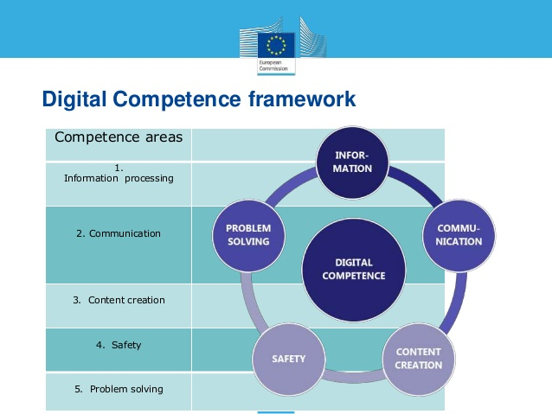
Το πλαίσιο ψηφιακής επάρκειας (DigComp 2.0)
Τομέας ικανοτήτων 4:
Ασφάλεια
Προστασία συσκευών
Προστασία των προσωπικών δεδομένων και της ιδιωτικής ζωής
Προστασία της υγείας και της ευημερίας
Προστασία του περιβάλλοντος
Τομέας ικανοτήτων 5:
Επίλυση προβλημάτων
Επίλυση τεχνικών προβλημάτων
Εντοπισμός αναγκών και τεχνολογικών απαντήσεων
Δημιουργική χρήση ψηφιακών τεχνολογιών
Εντοπισμός κενών ψηφιακών ικανοτήτων
Notes:
Αυτή η φωτογραφία από άγνωστο συγγραφέα έχει άδεια χρήσης CC BY-NC-ND

Slide 7
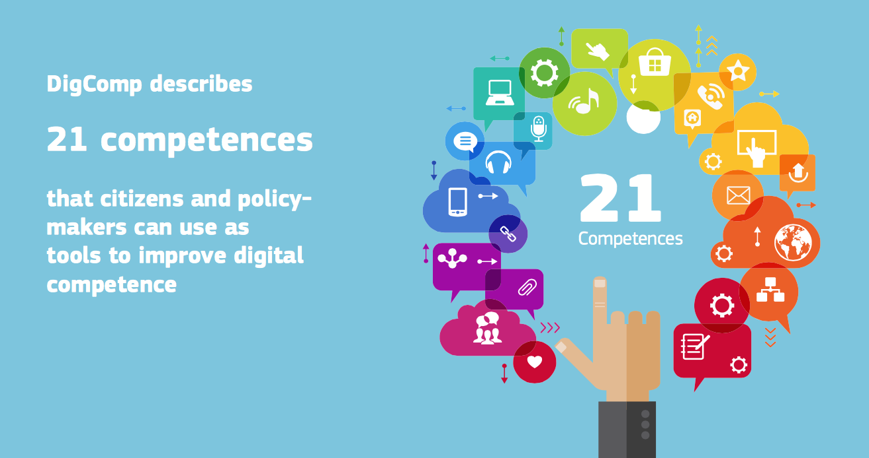
Notes:
Αυτή η φωτογραφία από άγνωστο συγγραφέα έχει άδεια χρήσης CC BY-SA-NC

Slide 8
Ψηφιακά εργαλεία
Γνωρίζετε τι είναι τα ψηφιακά εργαλεία;
Ο όρος «ψηφιακό εργαλείο» αναφέρεται σε οποιοδήποτε λογισμικό, ιστότοπο ή διαδικτυακό πόρο σε υπολογιστή, φορητό υπολογιστή, tablet ή smartphone.
Notes:
Αυτή η φωτογραφία από άγνωστο συγγραφέα έχει άδεια χρήσης CC BY-SA-NC

Slide 9
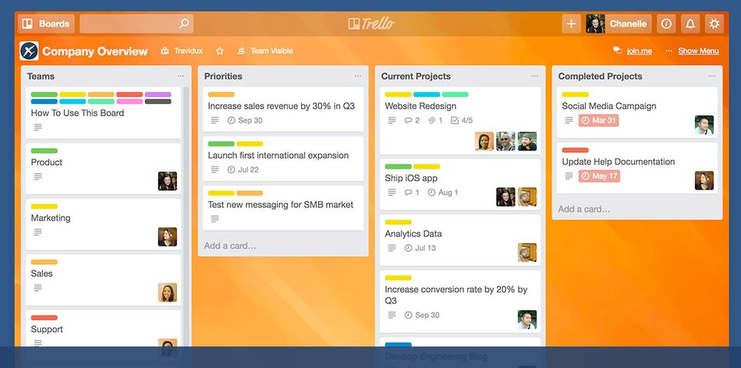
Παραδείγματα ψηφιακών εργαλείων
Συνεργασία σε έργα και έγγραφα
Google Drive: Μπορείτε να ανεβάσετε λογιστικά φύλλα, παρουσιάσεις και έγγραφα ή να τα δημιουργήσετε από την αρχή χρησιμοποιώντας το λογισμικό της Google.
Dropbox: εφαρμογή για κοινή χρήση αρχείων
Trello: ένας φιλικός προς τον χρήστη τρόπος για να δημιουργείτε και να μοιράζεστε λίστες εργασιών και να διαχειρίζεστε έργα.
Surveymonkey: ένα εύκολο εργαλείο για τον σχεδιασμό γρήγορων ερευνών και κουίζ.
Οργάνωση συναντήσεων, ανθρώπων και ημερολογίων
Doodle polls: δημιουργήστε μια λίστα με πιθανές ημερομηνίες και ώρες για μια εκδήλωση και ζητήστε από τους συμμετέχοντες να επιλέξουν τις ημερομηνίες.
Eventbrite: δημιουργία εκδηλώσεων και διαχείριση συμμετεχόντων.
Join.me: για τη διοργάνωση διαδικτυακών διασκέψεων και συνεδριάσεων στο διαδίκτυο
Notes:
Πηγές εικόνων:
Αυτή η φωτογραφία από άγνωστο συγγραφέα έχει άδεια χρήσης CC BY-NC-ND
Αυτή η φωτογραφία από από άγνωστο συγγραφέα έχει άδεια χρήσης CC BY-SA-NC
Αυτή η φωτογραφία από από άγνωστο συγγραφέα έχει άδεια χρήσης CC BY-SA

Slide 10
Παραδείγματα ψηφιακών εργαλείων
Επικοινωνία και συνεργασία
Slack: Το Slack είναι μια εφαρμογή μηνυμάτων για επιχειρήσεις που συνδέει τους ανθρώπους με τις πληροφορίες που χρειάζονται.
Microsoft Teams/Office 365: Το Microsoft Teams είναι ο κόμβος για την ομαδική συνεργασία στο Microsoft 365 που ενσωματώνει τους ανθρώπους, το περιεχόμενο και τα εργαλεία που χρειάζεται η ομάδα σας για να είναι πιο αφοσιωμένη και αποτελεσματική.
Social Media
Facebook
Instagram
Tik Tok
Yammer
Twitter
Storify
Notes:
Πηγές εικόνων:
Αυτή η φωτογραφία από από άγνωστο συγγραφέα έχει άδεια χρήσης CC BY-SA
Αυτή η φωτογραφία από άγνωστο συγγραφέα έχει άδεια χρήσης CC BY-ND

Slide 11
Ψηφιακά εργαλεία για διαδικτυακή εκπαίδευση
Zoom: Παρέχει υπηρεσίες βιντεοτηλεφωνίας και διαδικτυακής συνομιλίας και χρησιμοποιείται για τηλεδιασκέψεις, τηλεργασία, εξ αποστάσεως εκπαίδευση και κοινωνικές σχέσεις.
Skype for Business: Το Skype for Business ήταν μια επιχειρησιακή εφαρμογή λογισμικού για άμεση ανταλλαγή μηνυμάτων και βιντεοτηλεφωνία που αναπτύχθηκε από τη Microsoft ως μέρος της σουίτας Microsoft Office.
Notes:
Πηγές εικόνων::
Αυτή η φωτογραφία από άγνωστο συγγραφέα έχει άδεια χρήσης CC BY-NC-ND
Αυτή η φωτογραφία από άγνωστο συγγραφέα έχει άδεια χρήσης CC BY-SA

Slide 12
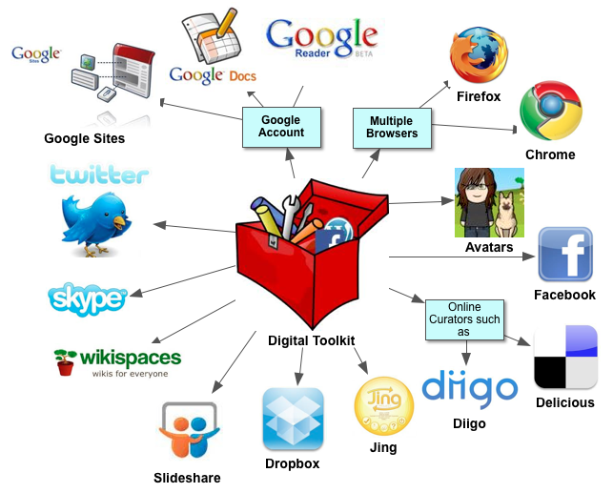
Δραστηριότητα
Θα μπορούσατε να δώσετε μερικά παραδείγματα ψηφιακών εργαλείων στην καθημερινή σας εργασία και στην προσωπική σας ζωή;
Ας τα αναλύσουμε!
Notes:
Πηγή εικόνας: Αυτή η φωτογραφία από άγνωστο συγγραφέα έχει άδεια χρήσης CC BY

Slide 13
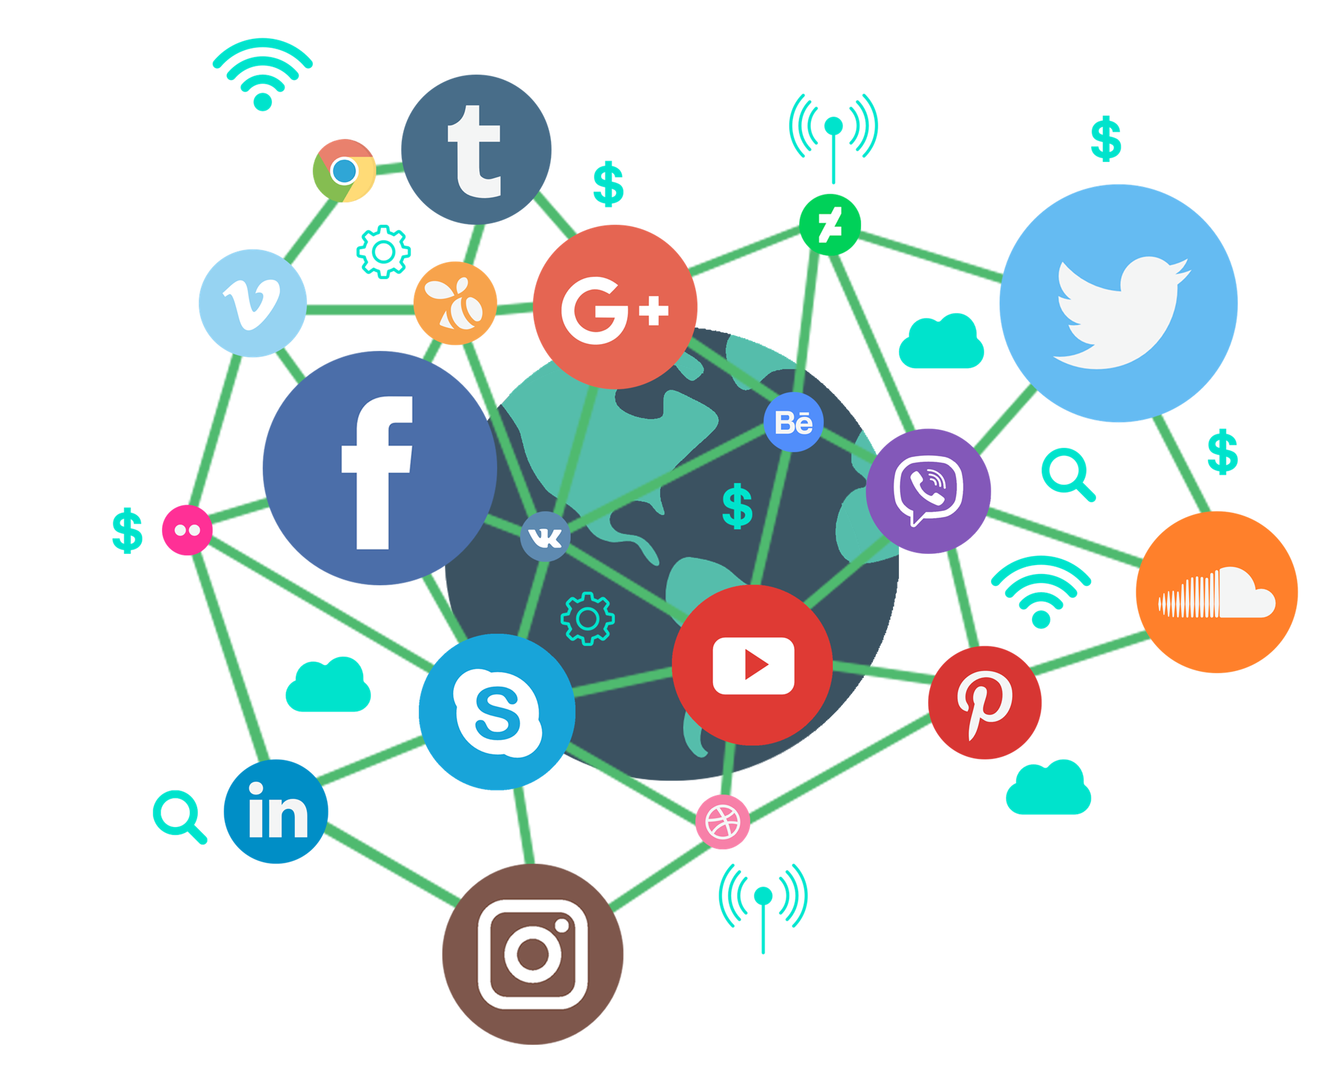
Τι είναι το ψηφιακό περιεχόμενο;
Το ψηφιακό περιεχόμενο είναι δεδομένα που παράγονται και παρέχονται σε ψηφιακή μορφή.
Τύποι ψηφιακού περιεχομένου
Βίντεο: π.χ. YouTube, Hulu, CBS All Access, Disney+, HBO Max,
Ήχος - Μουσική: π.χ. Spotify, Pandora, last.fm
Εικόνες: π.χ., Flickr, DeviantArt, Instagram, Snapchat.
Οπτικές ιστορίες: π.χ. Facebook
Κείμενο : π.χ. ιστολόγια, ιστότοποι
Notes:
Πηγή εικόνας: Αυτή η φωτογραφία από άγνωστο συγγραφέα έχει άδεια χρήσης CC BY-NC

Slide 14
Ποιος δημιουργεί ψηφιακό περιεχόμενο;
Όλοι!
Ανεξάρτητα από τις προσωπικές μας απόψεις για τα μέσα κοινωνικής δικτύωσης, όλοι έχουμε γίνει παραγωγοί περιεχομένου.
Είτε πρόκειται για ένα tweet, είτε για το ανέβασμα ενός βίντεο στο Facebook, είτε για την ενημέρωση των ιστολογίων μας, συνεισφέρουμε στο οικοσύστημα ψηφιακού περιεχομένου. Στην ουσία, κάθε φορά που μοιραζόμαστε πληροφορίες στο διαδίκτυο, δημιουργούμε νέο ψηφιακό περιεχόμενο
Notes:
Πηγή εικόνας: Αυτή η φωτογραφία από άγνωστο συγγραφέα έχει άδεια χρήσης CC BY-SA

Slide 15
Ψηφιακό περιεχόμενο: Εύρεση, αξιολόγηση, χρήση και δημιουργία του
Notes:
Πηγή εικόνας: Αυτή η φωτογραφία από άγνωστό συγγραφέα έχει άδεια CC BY

Slide 16
Ψηφιακό περιεχόμενο: Εύρεση, αξιολόγηση, χρήση και δημιουργία του
Εύρεση
Χρησιμοποιήστε διάφορες στρατηγικές αναζήτησης για να βελτιστοποιήσετε τα αποτελέσματά σας.
Δοκιμάστε να χρησιμοποιήσετε πολλαπλές μηχανές αναζήτησης- αυτό σας βοηθά να αμφισβητήσετε το προσωπικό σας φίλτρο.
Χρησιμοποιήστε προφορικές, γραπτές και οπτικές πηγές για να αποκτήσετε πρόσβαση σε πληροφορίες από διάφορες οπτικές γωνίες. Χρησιμοποιώντας ακριβείς λέξεις-κλειδιά και στρατηγικές αναζήτησης, μπορείτε να βελτιώσετε την ποιότητα των αποτελεσμάτων σας.
Ξεκινήστε δημιουργώντας έναν κατάλογο λέξεων-κλειδιών που σχετίζονται με την έρευνα ή το θέμα σας και μην ξεχάσετε να συμπεριλάβετε συνώνυμα.
Προσαρμόστε την αναζήτησή σας χρησιμοποιώντας διαφορετικές λέξεις-κλειδιά και τεχνικές, επιτρέποντάς σας να περιορίσετε ή να διευρύνετε το πεδίο εφαρμογής ανάλογα με τις ανάγκες σας.
Αξιολόγηση
Αξιολογήστε κριτικά τις πληροφορίες για να εκτιμήσετε τη συνάφεια, τη χρησιμότητα και την αξιοπιστία τους.
Βεβαιωθείτε ότι οι πληροφορίες και οι πηγές είναι αυθεντικές- διατηρήστε μια κριτική οπτική γωνία.
Ελέγξτε ότι οι πληροφορίες είναι ακριβείς, έγκυρες και ενημερωμένες.
Βεβαιωθείτε ότι όλοι οι πόροι και οι πληροφορίες είναι κατάλληλοι και συναφείς με τις ανάγκες σας.

Slide 17
Ψηφιακό περιεχόμενο: Εύρεση, αξιολόγηση, χρήση και δημιουργία του
Δημιουργία ψηφιακού περιεχομένου
Η δημιουργία ουσιαστικού ψηφιακού περιεχομένου απαιτεί:
Να ικανοποιήσετε τις ανάγκες του κοινού σας κατανοώντας τις
Να χρησιμοποιήσετε δεξιότητες δημιουργικής και κριτικής σκέψης για να παράγετε ποιοτικό υλικό που ανταποκρίνεται στις μαθησιακές απαιτήσεις
Να χρησιμοποιείτε αποτελεσματικά και με αυτοπεποίθηση μια ποικιλία ψηφιακών εργαλείων
Να είστε ειλικρινείς, ηθικοί και υπεύθυνοι όταν δημοσιεύετε
Να σέβεστε τους άλλους κατόχους πνευματικών δικαιωμάτων και να προστατεύετε τα δικαιώματα του εκδότη σας.
Υπεύθυνη χρήση ψηφιακών δεδομένων
Λάβετε υπόψη σας τυχόν περιορισμούς στη χρήση ψηφιακού περιεχομένου όταν το χρησιμοποιείτε.
Αναγνωρίστε ή αναφέρετε τον δημιουργό οποιουδήποτε ψηφιακού περιεχομένου χρησιμοποιείτε στο έργο σας.
Notes:
Πηγή εικόνας: Αυτή η φωτογραφία από άγνωστο συγγραφέα έχει άδεια χρήσης CC BY-SA-NC

Slide 18
Δοκιμάστε τις ψηφιακές σας δεξιότητες
Δοκιμάστε τις ψηφιακές σας δεξιότητες για να κατανοήσετε την τρέχουσα ψηφιακή σας επάρκεια και να προσδιορίσετε τι μπορείτε να κάνετε στη συνέχεια για να την βελτιώσετε.
Το εργαλείο "My Digi skills" βασίζεται στο καθιερωμένο Ευρωπαϊκό Πλαίσιο Ψηφιακών Ικανοτήτων - DigComp 2.0.
Το MyDigiSkills σας βοηθά να κατανοήσετε καλύτερα το επίπεδο των ψηφιακών σας δεξιοτήτων με βάση τις γνώσεις, τις δεξιότητες και τη στάση σας σε καθέναν από τους πέντε τομείς του Ευρωπαϊκού Πλαισίου Ψηφιακών Ικανοτήτων για τους Πολίτες, γνωστού ως DigComp.
Στο τέλος θα λάβετε μια έκθεση σχετικά με τα επίπεδα των ψηφιακών σας δεξιοτήτων.
Notes:
Πηγή εικόνας: Αυτή η φωτογραφία από άγνωστο συγγραφέα έχει άδεια χρήσης CC BY-SA

Slide 19
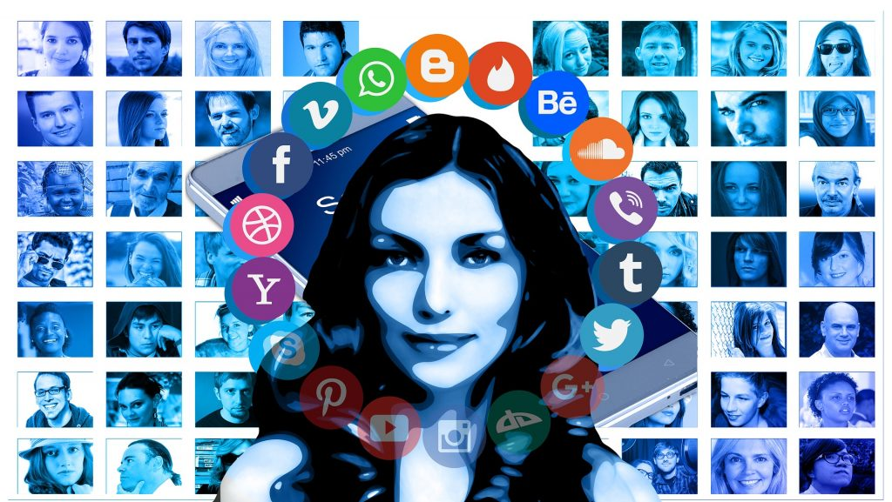
Συμβουλές για ψηφιακό ακτιβισμό
Ανάπτυξη της διαδικτυακής σας ταυτότητας
Η καθιέρωση μιας σαφούς διαδικτυακής ταυτότητας είναι ζωτικής σημασίας για την επιτυχία στο διαδίκτυο.
Η ψηφιακή σας προσωπικότητα, ένα μείγμα των χαρακτηριστικών σας και των διαδικτυακών σας αλληλεπιδράσεων, είναι το κλειδί στον χώρο του διαδικτύου.
Η διαδικτυακή σας προσωπικότητα διαμορφώνεται μέσα από τις δεσμεύσεις σας με διάφορους ιστότοπους.
Η ευθυγράμμιση των διαδικτυακών δραστηριοτήτων σας με το προσωπικό σας εμπορικό σήμα είναι ζωτικής σημασίας για την αποτελεσματική αυτοδιαφήμιση.
Για να ξεχωρίζετε ψηφιακά, λάβετε υπόψη σας τις βέλτιστες πρακτικές τόσο για online όσο και για offline αναρτήσεις.
Notes:
Πηγή εικόνας: Αυτή η φωτογραφία από άγνωστο συγγραφέα έχει άδεια χρήσης CC BY-SA

Slide 20
Συμβουλές για την οικοδόμηση της διαδικτυακής σας ταυτότητας
Ακολουθούν ορισμένες συμβουλές και κόλπα για την οικοδόμηση της διαδικτυακής σας ταυτότητας:
Πραγματοποιήστε τακτικά μια αναζήτηση στο Google για το όνομά σας. Παρακολουθήστε τι λένε τα αποτελέσματα της αναζήτησης για εσάς, την ακρίβεια των πληροφοριών και τυχόν πιθανές συγχύσεις με άλλα άτομα. Στοχεύστε να το κάνετε αυτό τουλάχιστον μία φορά την εβδομάδα για να διαχειρίζεστε τη διαδικτυακή σας φήμη.
Συμμετέχετε σε πλατφόρμες κοινωνικής δικτύωσης. Χρησιμοποιήστε δίκτυα όπως το LinkedIn, το Facebook, το Twitter, το Google+, το ZoomInfo και το Ecademy για να συνδεθείτε με άλλους. Επεξεργαστείτε τα προφίλ σας, ώστε να αντικατοπτρίζουν την ταυτότητά σας και να απευθύνονται στο κοινό-στόχο σας.
Διατηρήστε ένα ιστολόγιο με σχετικό περιεχόμενο. Ένα ιστολόγιο όχι μόνο προβάλλει την τεχνογνωσία σας, αλλά σας βοηθά να γνωρίσετε νέους ανθρώπους και να καθιερωθείτε ως ηγέτης στον τομέα σας. Το τακτικό blogging μπορεί να ενισχύσει την αξιοπιστία σας και να βελτιώσει την κατάταξή σας στις μηχανές αναζήτησης.
Δημιουργήστε ένα διαδικτυακό χαρτοφυλάκιο καριέρας. Αναδείξτε τις δεξιότητες, τα πάθη και τα μοναδικά χαρακτηριστικά σας στον προσωπικό σας ιστότοπο. Αυτό μπορεί να χρησιμεύσει ως ένα δυναμικό βιογραφικό σημείωμα που παρουσιάζει τα επιτεύγματα και την επαγγελματική σας πορεία.

Slide 21
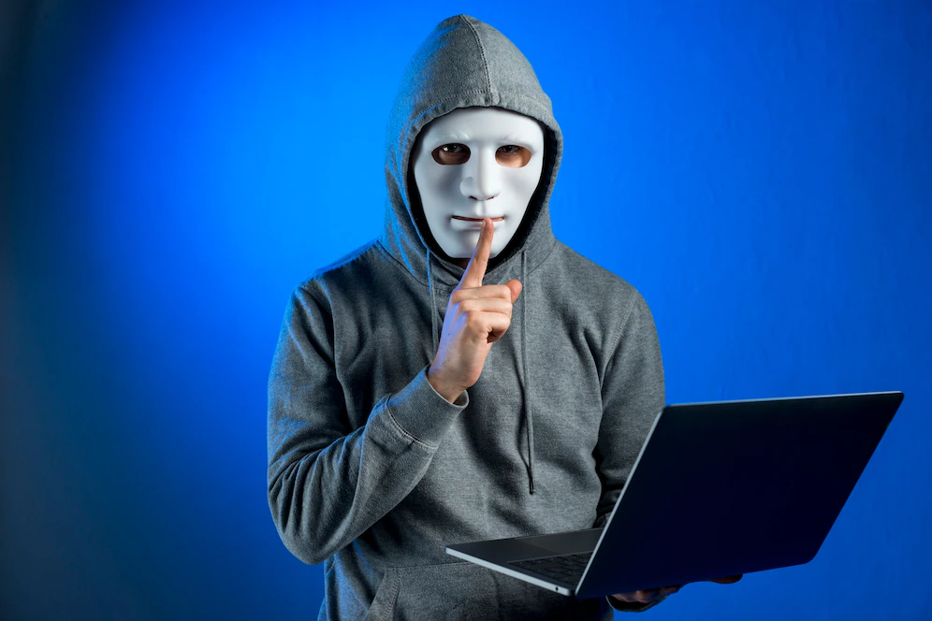
Προστατέψτε τον εαυτό σας στο διαδίκτυο
Οι ταχείες εξελίξεις στην τεχνολογία συχνά φέρνουν μαζί τους πολλές προκλήσεις, ορισμένες από τις οποίες μπορεί να είναι δυνητικά επικίνδυνες ανάλογα με τις εκάστοτε συνθήκες.
Ενώ ορισμένες περιοχές μπορεί να έχουν σήμερα ένα ασφαλές περιβάλλον για τον διαδικτυακό ή επιτόπιο ακτιβισμό, οι αλλαγές στους νόμους ή τους κυβερνητικούς κανονισμούς θα μπορούσαν να υπονομεύσουν αυτή την ασφάλεια. Είναι συνετό να προβλέψουμε και να προετοιμαστούμε για πιθανές μελλοντικές αβεβαιότητες.
Υπάρχουν βάσιμες ανησυχίες ότι οι αλλαγές αυτές θα μπορούσαν να γίνουν αντικείμενο εκμετάλλευσης. Πολλοί ακτιβιστές προτιμούν να λειτουργούν ιδιωτικά λόγω πιθανών κινδύνων, όπως ο φυσικός κίνδυνος σε ορισμένες τοποθεσίες, οι διακρίσεις στον χώρο εργασίας ή η ανάγκη για διαδικτυακή ανωνυμία.
Notes:
Πηγή εικόνας: https://www.freepik.com/free-photo/portrait-hacker-with-mask_4473968.htm#query=online%20hacking&position=3&from_view=search&track=sph

Slide 22
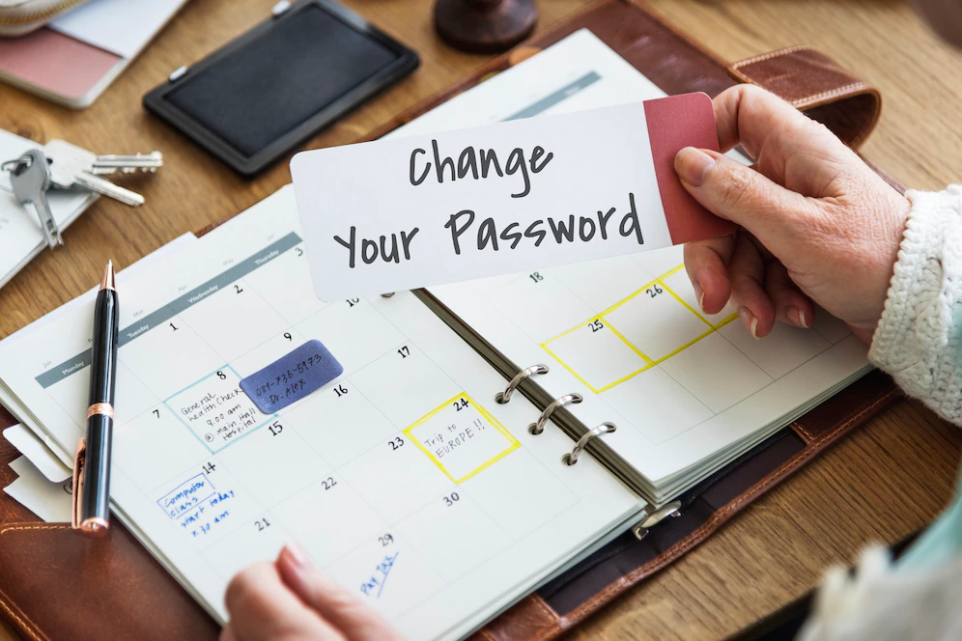
Προστατέψτε τον εαυτό σας στο διαδίκτυο
Ακολουθούν μερικές συμβουλές για το πώς να προστατεύεστε καλύτερα στο διαδίκτυο
Διατηρήστε ισχυρούς κωδικούς πρόσβασης: Ιδανικά, οι κωδικοί πρόσβασής σας θα πρέπει να αποτελούνται από ένα μείγμα τουλάχιστον 12 αλφαριθμητικών χαρακτήρων και ειδικών συμβόλων. Οι μεγαλύτεροι κωδικοί πρόσβασης συχνά συσχετίζονται με αυξημένη ασφάλεια. Αποφύγετε την επαναχρησιμοποίηση κωδικών πρόσβασης σε διαφορετικούς ιστότοπους για να αποτρέψετε την παραβίαση σε περίπτωση που ένας από τους λογαριασμούς σας παραβιαστεί.
Προτεραιότητα στην προστασία της ιδιωτικής ζωής στο διαδίκτυο: Ρυθμίστε τις προσωπικές πληροφορίες που μπορούν να δουν οι άλλοι για εσάς στο διαδίκτυο με βάση το επίπεδο άνεσής σας. Λάβετε υπόψη ότι οι πλατφόρμες κοινωνικής δικτύωσης προσφέρουν γενικά χαμηλότερη προστασία της ιδιωτικής ζωής. Αποφεύγετε πάντα να μοιράζεστε στο διαδίκτυο, συμπεριλαμβανομένων των ιδιωτικών μηνυμάτων και των ηλεκτρονικών μηνυμάτων, οτιδήποτε που δεν θα θέλατε να είναι δημόσια προσβάσιμο.
Notes:
Πηγή εικόνας: https://www.freepik.com/free-photo/change-your-password-privacy-policy-protection-security-system-concept_16471164.htm#query=password%20protection&position=15&from_view=search&track=sph

Slide 23
Προστατέψτε τον εαυτό σας στο διαδίκτυο
Μείνετε σε εγρήγορση για παραπληροφόρηση: Μια κρίσιμη πτυχή της διαδικτυακής ασφάλειας είναι να μπορείτε να εντοπίζετε και να εξετάζετε το ψευδές ή παραπλανητικό περιεχόμενο. Δεν είναι απαραίτητο να εμπιστεύεστε τυφλά οποιαδήποτε πληροφορία στο διαδίκτυο. Να είστε επιφυλακτικοί με τους τίτλους που τραβούν την προσοχή και μπορεί να χρησιμεύουν ως "clickbait", σχεδιασμένοι για να προσελκύσουν αναγνώστες και να αυξήσουν τα έσοδα από διαφημίσεις. Πριν κοινοποιήσετε οποιοδήποτε περιεχόμενο, διαβάστε ολόκληρο το άρθρο και διασταυρώστε τις πληροφορίες με άλλες αξιόπιστες ειδησεογραφικές πηγές. Να είστε προσεκτικοί εάν η ιστορία αναφέρεται μόνο σε έναν ιστότοπο, καθώς μπορεί να είναι παραποιημένη ή εντελώς ψευδής.
Notes:
Πηγή εικόνας: https://www.freepik.com/free-photo/woman-reading-newspaper_2753808.htm#query=fake%20news&position=5&from_view=search&track=sph

